Slide 1
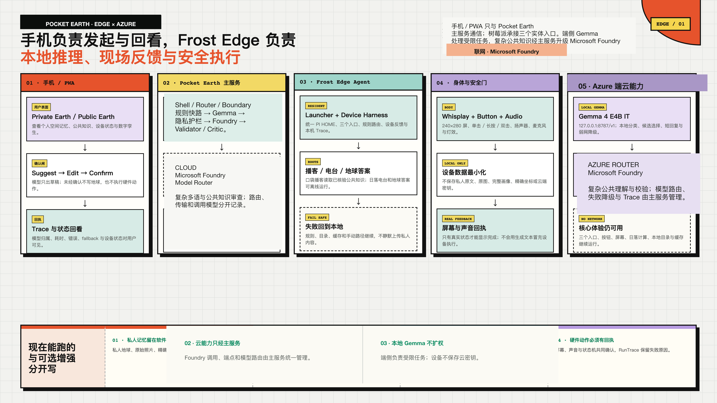
Notes:
这张图先划清手机、主服务和 Frost Edge 的职责。用户在手机端发起与回看；端侧 Gemma 处理受限分类、候选选择和弱网降级；复杂公共知识任务经主服务进入 Microsoft Foundry Model Router。设备只接收白名单公开事件，私密原文、精确坐标与云端密钥都不会进入硬件。

Slide 2
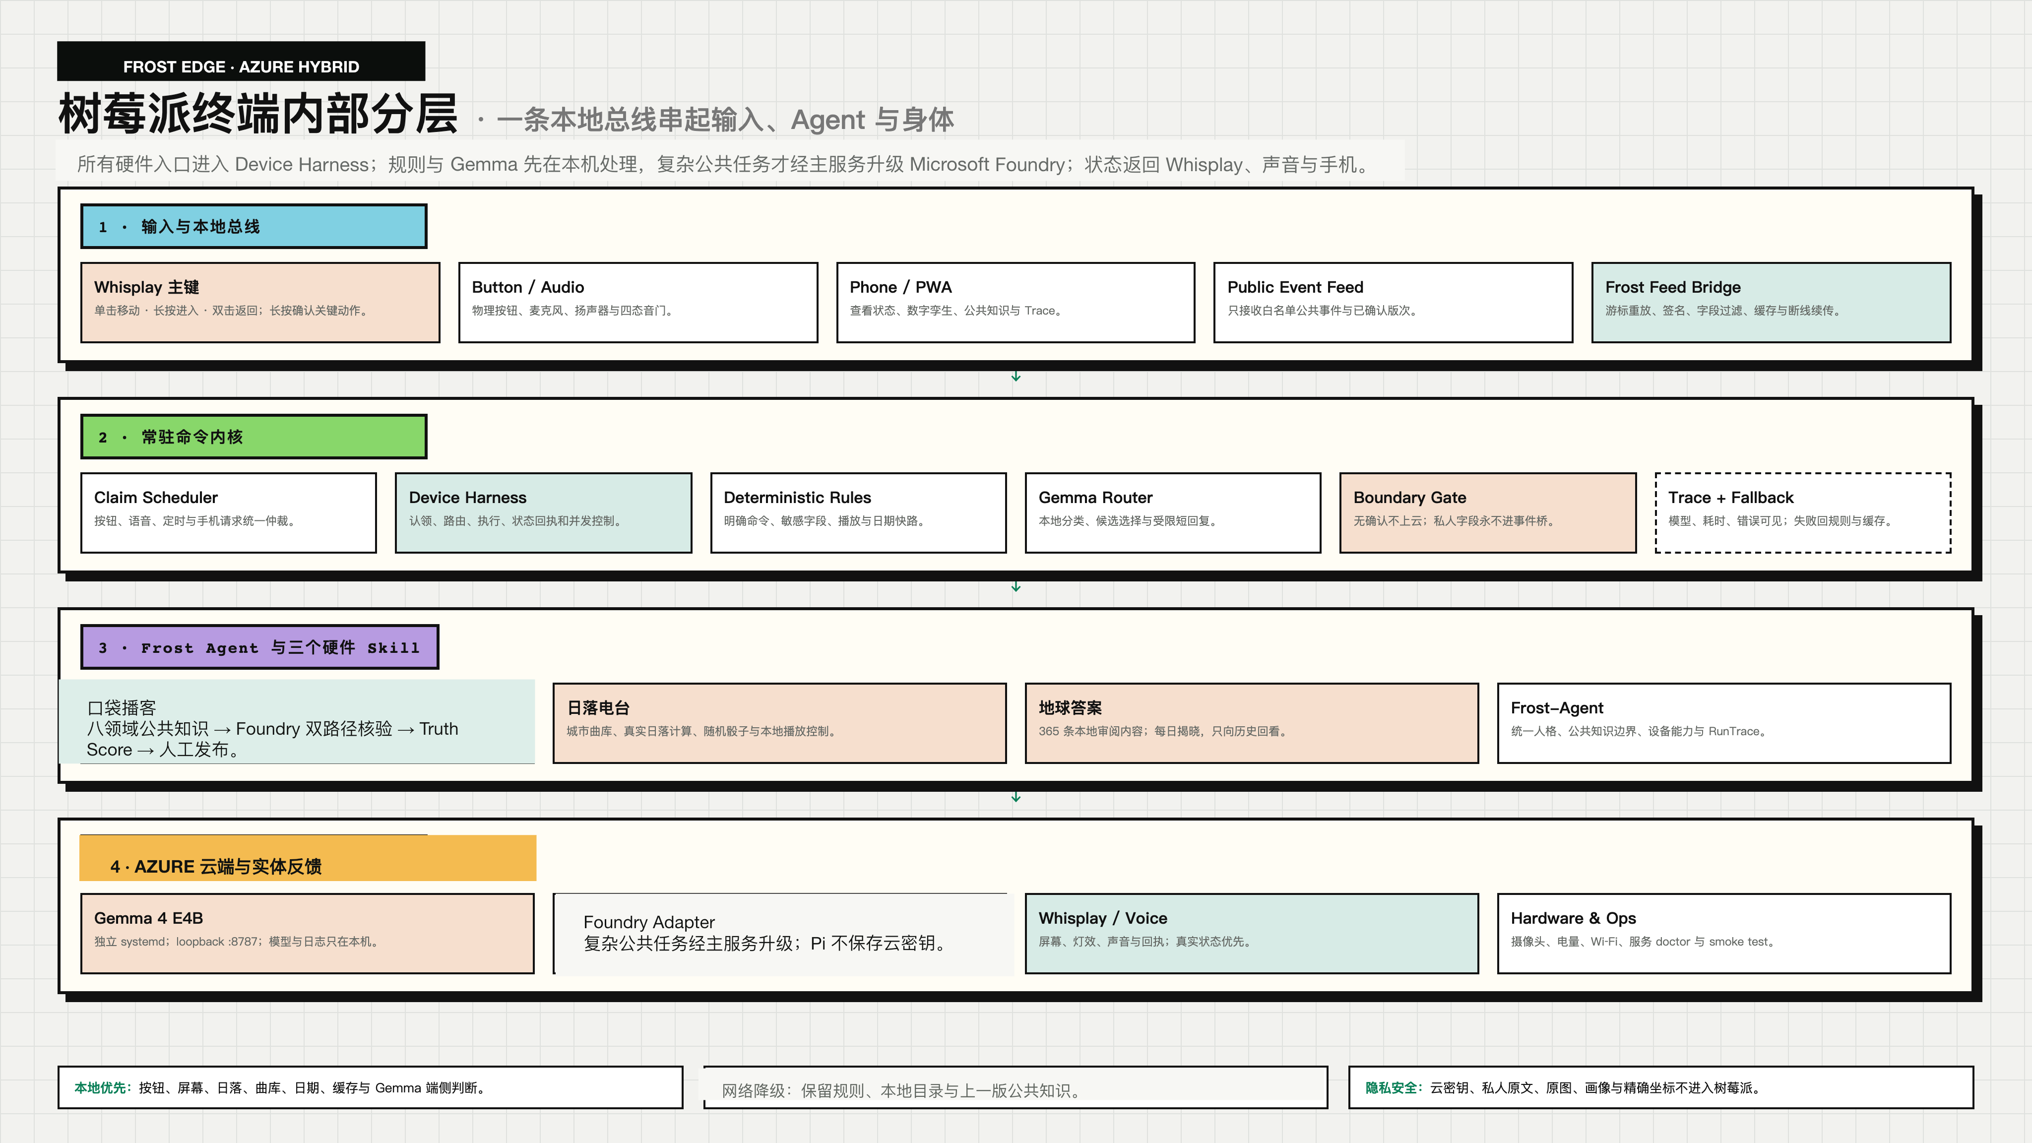
Notes:
树莓派内部由一条本地总线串起输入、常驻命令内核、Frost Agent 和实体反馈。Gemma 4 E4B IT 继续作为端侧模型，负责隐私判断、分类和候选选择；Microsoft Foundry Model Router 只处理获得授权的复杂公共任务。网络不可用时，规则、目录、缓存和上一版公共知识仍可工作。

Slide 3
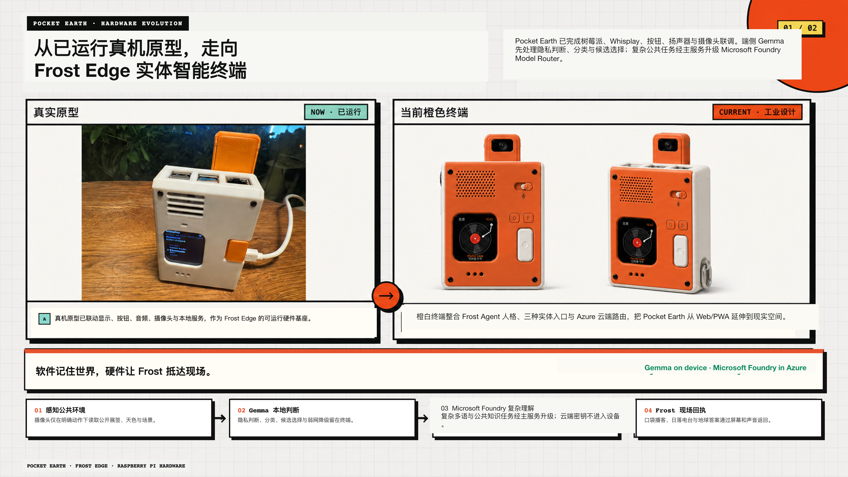
Notes:
左侧是真实运行的树莓派原型，右侧是同一能力边界下的产品化外形。我们已经把屏幕、按钮、扬声器、摄像头和本地服务联调起来。端侧 Gemma 留在设备内，复杂任务由 Microsoft Foundry 经主服务路由，Frost 再把结果以屏幕、灯效和声音带回现实空间。

Slide 4
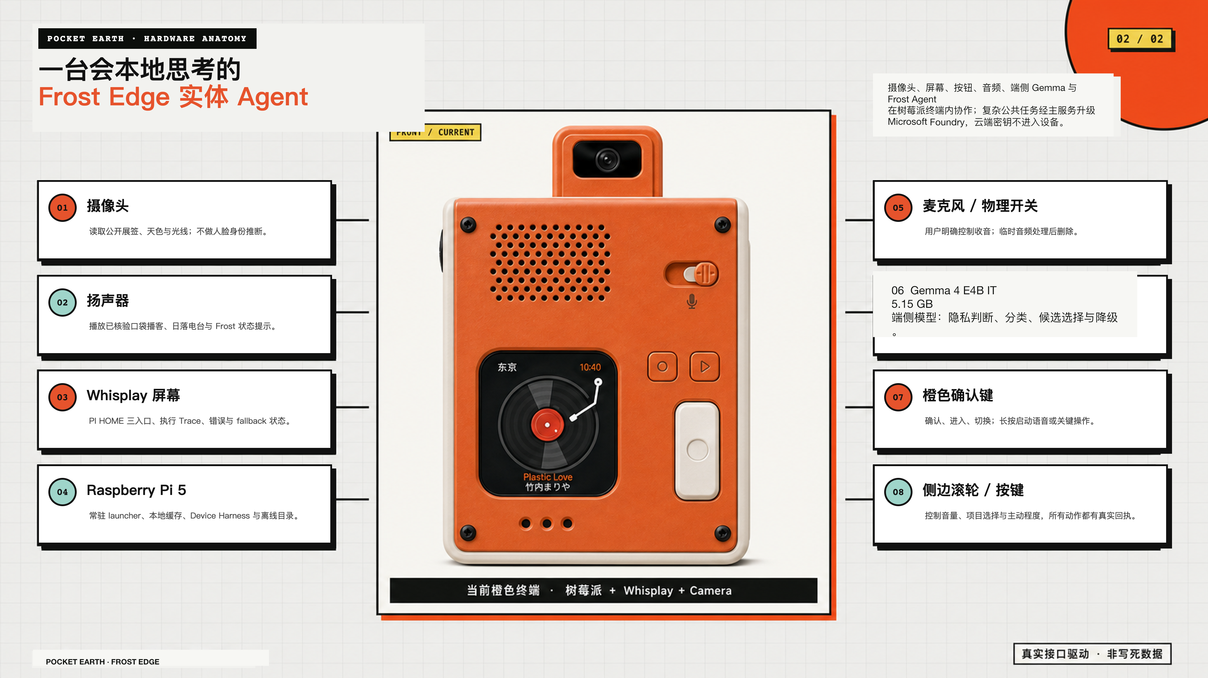
Notes:
这台设备的价值来自完整输入与反馈闭环：摄像头读取公开信息，麦克风有物理开关，Whisplay 展示 Trace，橙色键完成确认与切换。Raspberry Pi 5 上常驻 Gemma 4 E4B IT，云端复杂能力由 Microsoft Foundry 提供，设备本身不保存云端密钥。

Slide 5
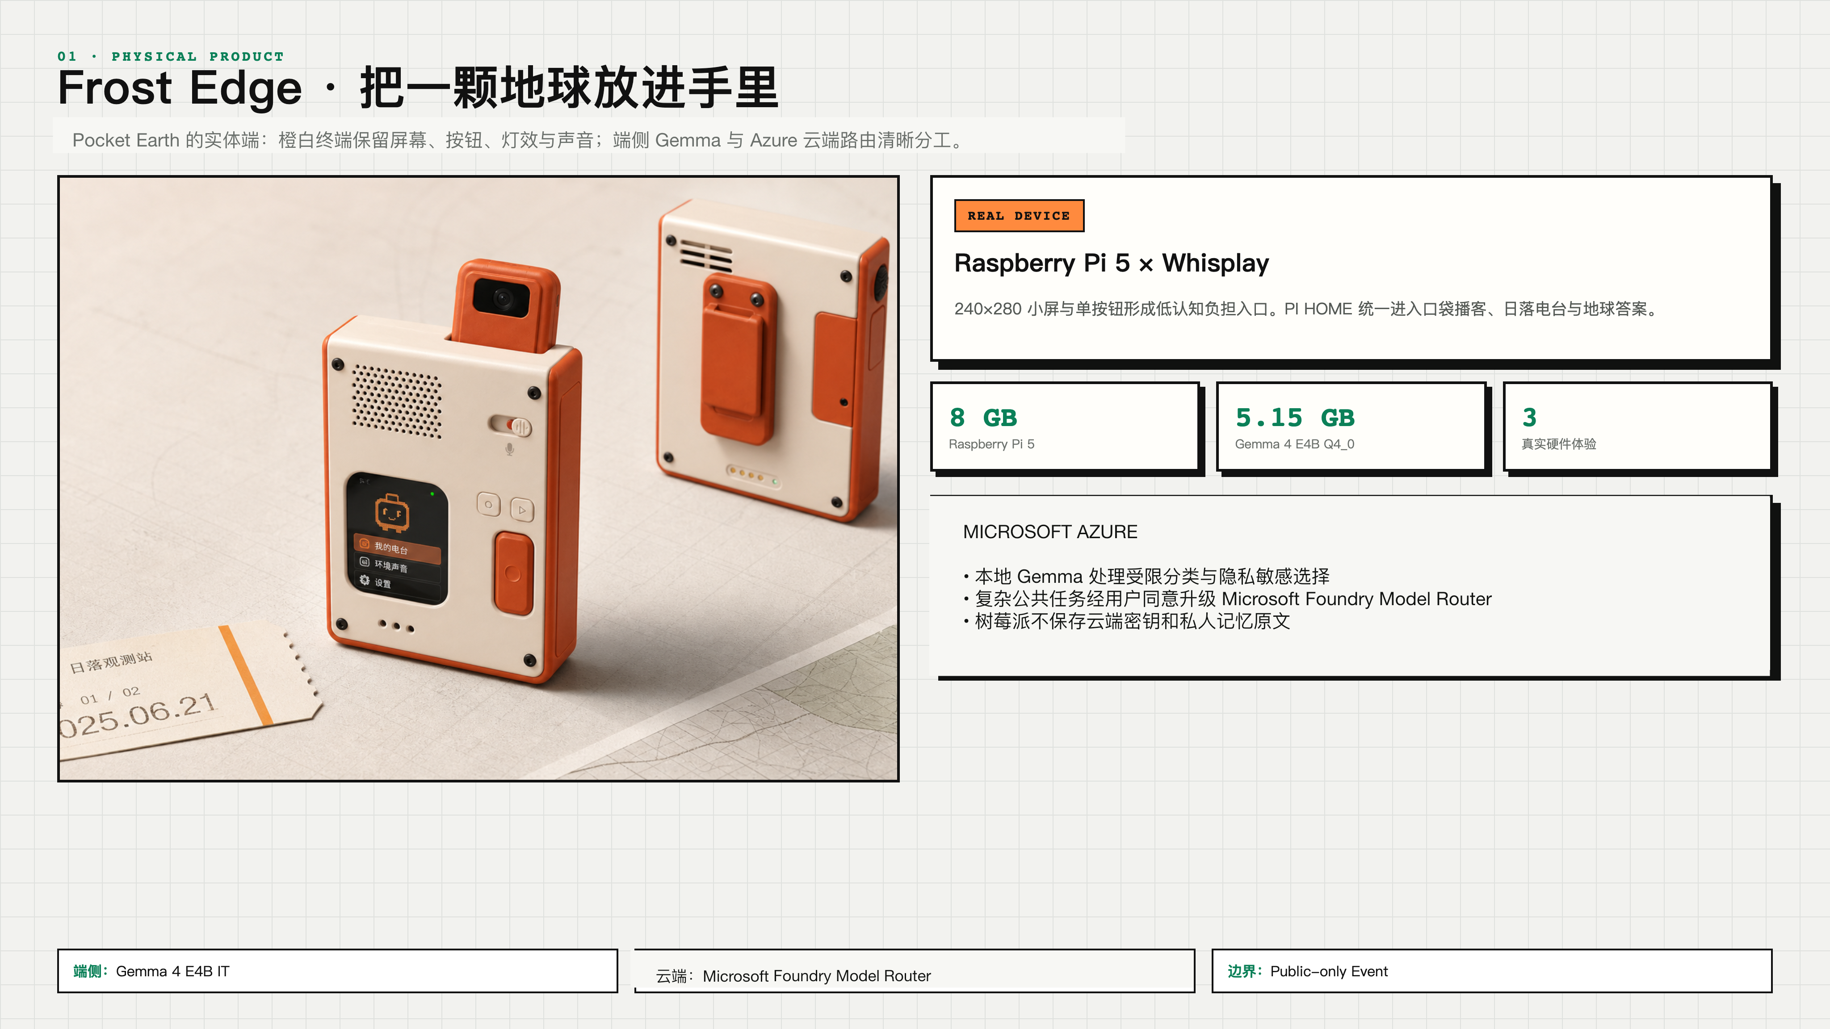
Notes:
Frost Edge 当前使用 Raspberry Pi 5、Whisplay 与 8GB 内存，端侧模型保持 Gemma 4 E4B IT。设备把低认知负担的输入、显示、按钮、灯效和声音合并到一个实体中；Microsoft Foundry Model Router 负责经授权升级的复杂公共知识任务。

Slide 6
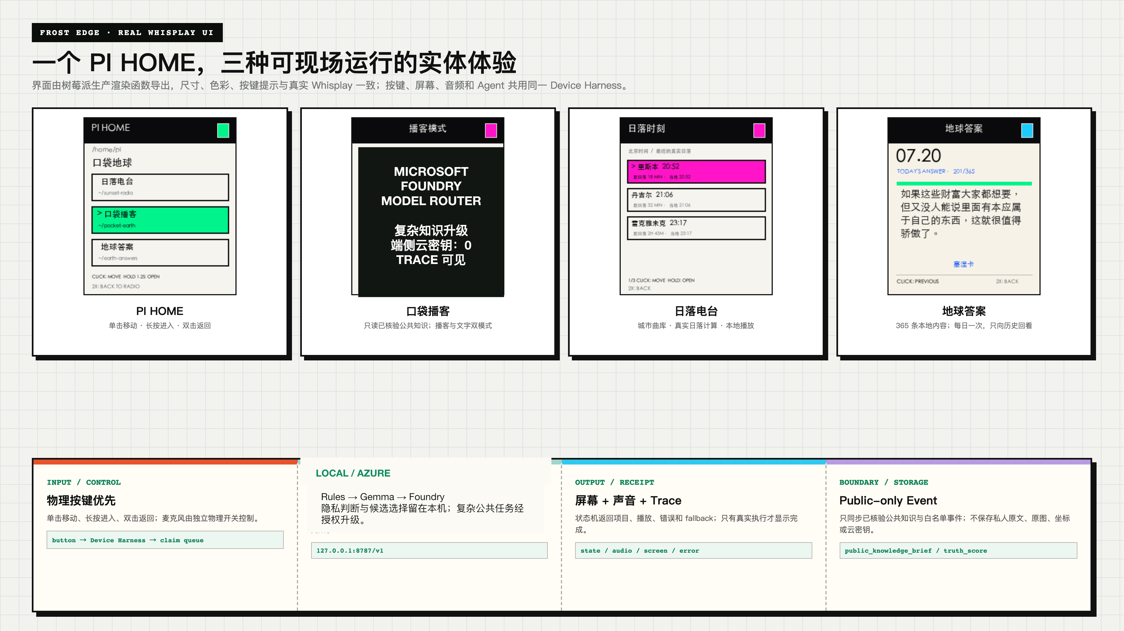
Notes:
一个 PI HOME 承载三种可现场运行的实体体验：口袋播客把每日知识版次转成可听内容，日落电台使用真实城市日落时间与本地曲库，地球答案每天零点揭晓一条行动提示。三种体验共享同一套按钮规则、屏幕状态、声音反馈和安全边界。

Slide 7
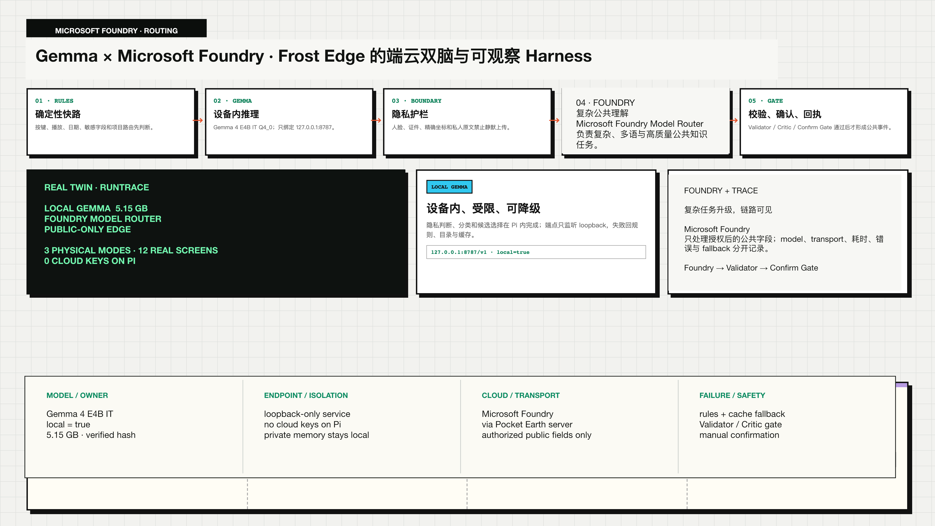
Notes:
端云协同由五道关口约束：规则快路、端侧 Gemma、隐私护栏、Microsoft Foundry Model Router、校验与人工确认。路由、耗时、失败降级和硬件动作都进入 Trace；云端只接触经过允许的公共字段，端侧失败时回到规则、缓存和手动路径。

Slide 8
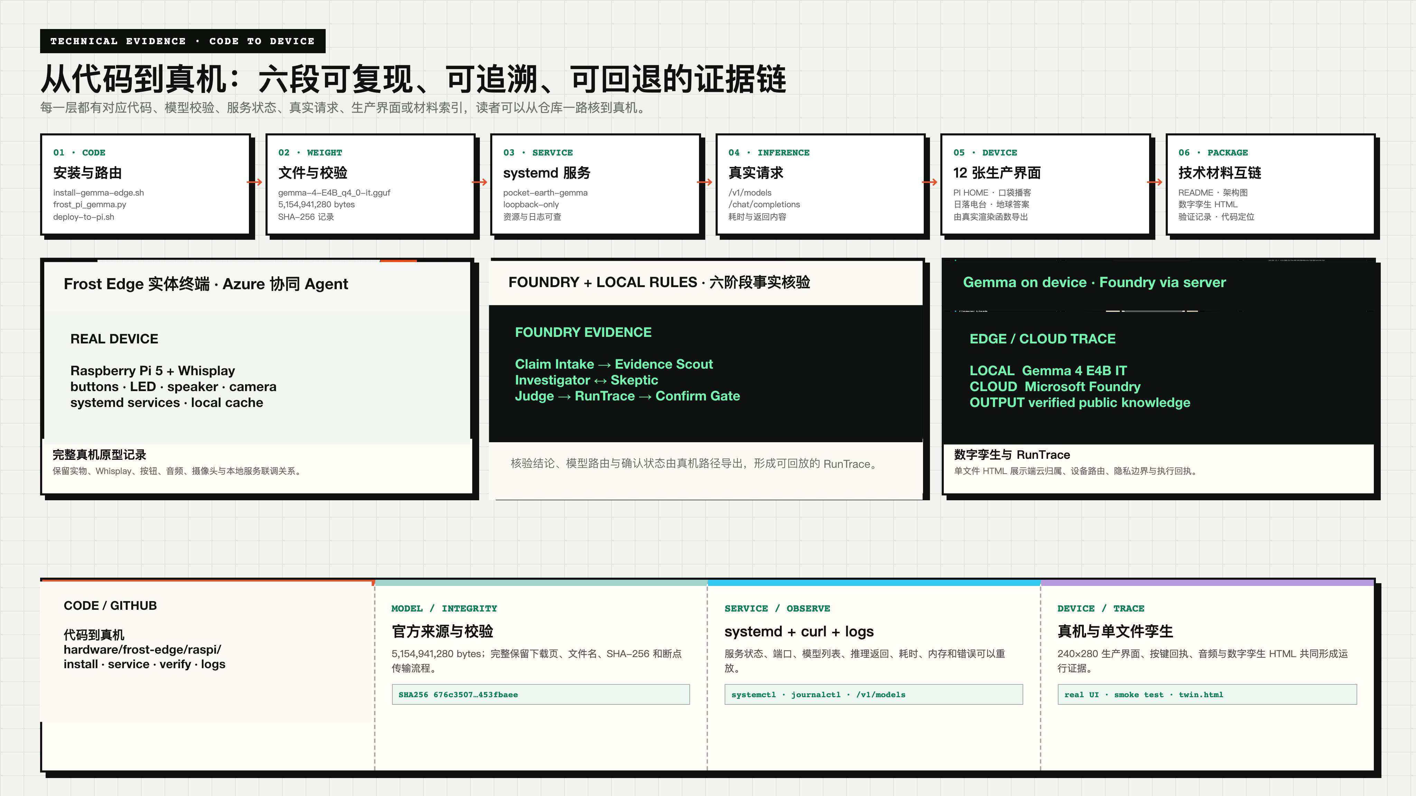
Notes:
最后是从代码到真机的证据链。安装脚本、模型文件校验、systemd 服务、真实请求、生产界面和技术材料一一对应。端侧 Gemma 的来源与哈希可以复核，Microsoft Foundry 的请求由主服务统一管理；真机状态、日志、屏幕和 Trace 共同形成可复现的运行证据。

